Slide 1
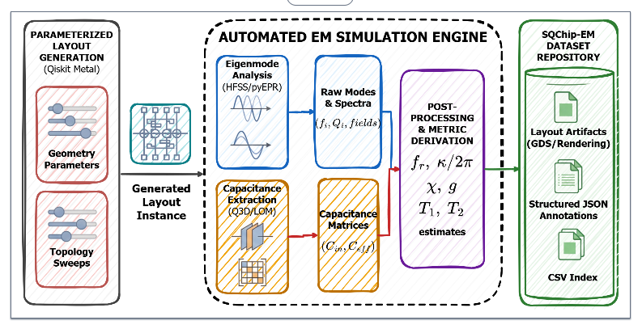
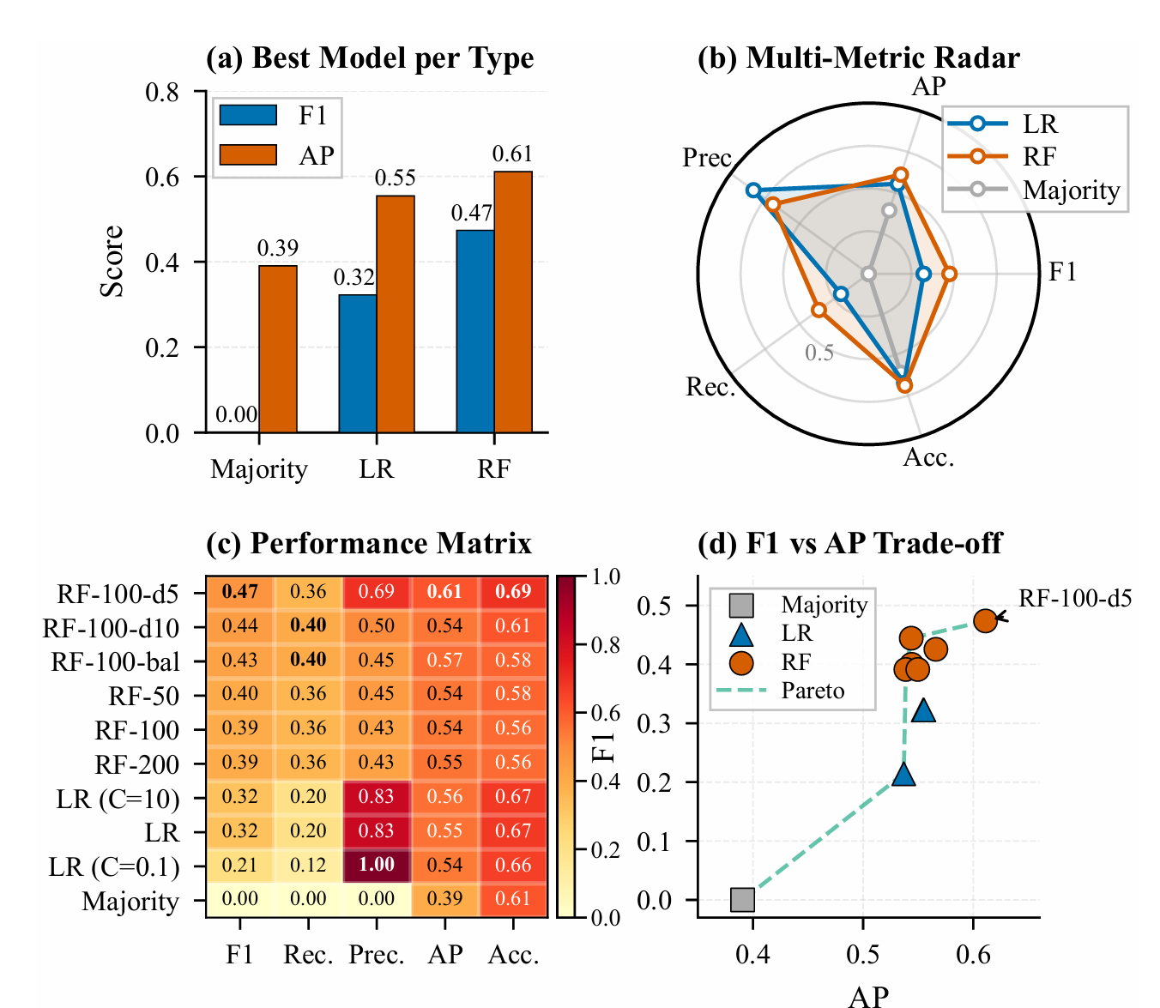
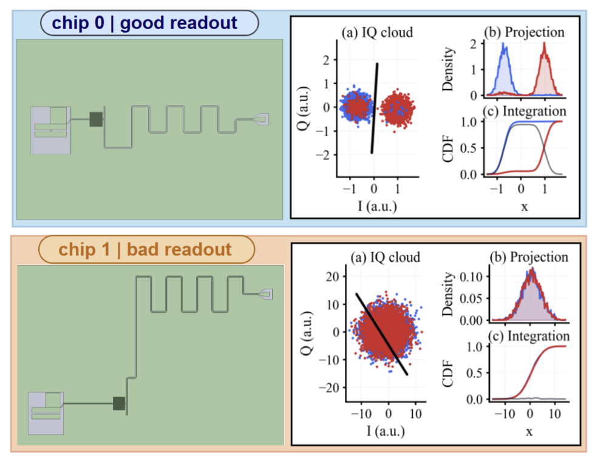
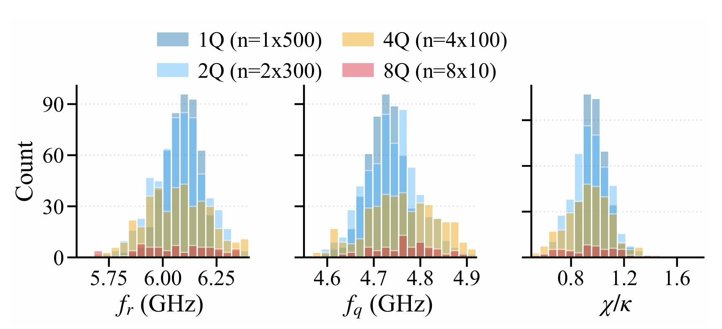
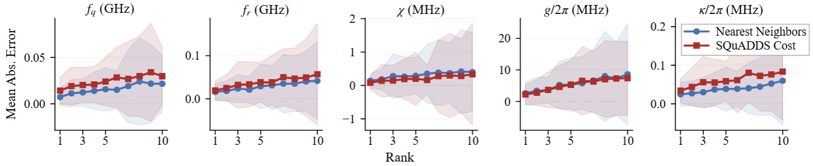
二
代表成果：量子芯片版图数据集与基准任务评估
1
SQChip-EM：版图到电磁仿真的数据集构建流程
数据集构建：Qiskit Metal 参数化版图生成，高保真 Ansys HFSS/Q3D 电磁仿真流程自动关联
数据覆盖：覆盖 1-8 量子比特芯片设计，保留原始版图、器件结构到EM输出响应的完整映射链路
数据价值：不仅提供原始版图样本，还为量子芯片建模、预测与优化任务提供统一的数据基础
自动版图生成与电子仿真数据集构建流程
基准任务
单比特版图生成示意图
频率分布
相较于SQuADDS 等现有资源，SQChip-EM保留从版图到EM响应的完整链路，同时提供原始EM工件与派生指标，覆盖 1-8 量子比特设计，并定义了回归、分类、检索、下游调控四类标准化基准任务。
SQChip-EM: A Qiskit-Metal-Based Layout-to-EM Simulation Dataset for Superconducting Quantum Chips. KDD 2026（CCF-A会议）

